Slide 1


이벤트 처리
- DOM의 이벤트 처리
-> 이벤트 이름 : onclick
-> 이벤트 처리 함수 : 문자열로 전달
- 리액트의 이벤트 처리
-> 이벤트 이름 : onClick
-> 이벤트 처리 함수 : 함수 이름 그대로 전달

Slide 2
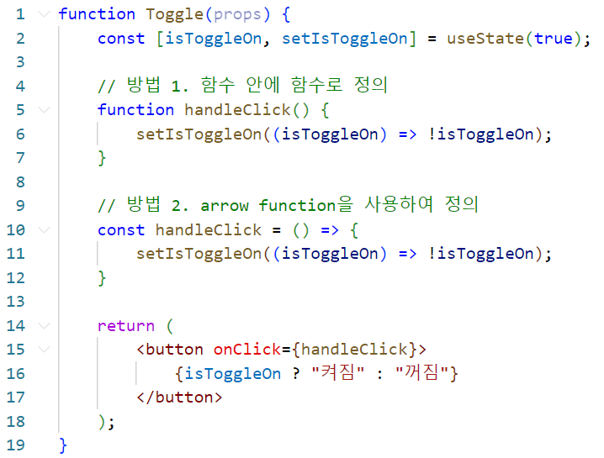
이벤트 처리 함수
- 이벤트 핸들러(Event Handler) 또는 이벤트 리스너(Event Listener) 라고 함
- 함수 컴포넌트에서의 이벤트 처리

Slide 3
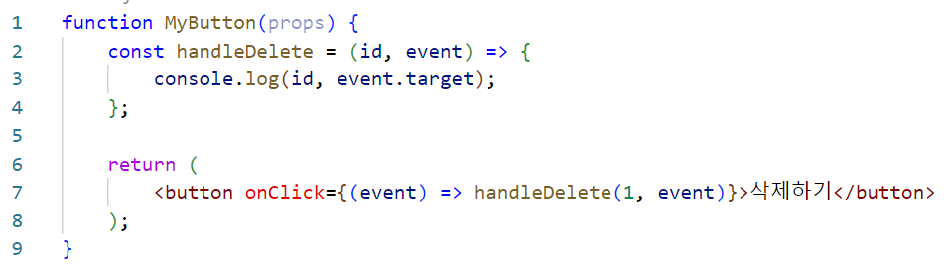
Arguments 전달
- Argument
-> 영어로는 주장, 논쟁, 말다툼이라는 뜻을 가짐
-> 주장, 함수에 주장할 내용
-> 함수에 전달한 데이터를 의미
-> 파라미터(Parameter) 또는 매개변수라고도 부름
-> 매개변수의 순서는 원하는 대로 변경해도 상관없음.

